Slide 1
متدولو‍ژي سيستم های نرم
Soft system methodology
(SSM)
علی اصغر صادقی مقدم
مهرماه 93

Slide 2

ظهور متدولوژی سیستم های نرم
SSM براي اولين بار در سال 1972 توسط پيتر چكلند در دانشگاه لنكستر مطرح شد. نخستین مقاله در باب SSM با عنوان“ به سوی یک متدولوژی سیستم محور برای حل مسائل دنیای واقعی“ در سال 1972 در مجله مهندسی سیستم ها توسط پیتر چکلند ارائه شد.
SSMچیست؟
یک فرآیند سازمان یافته و انعطاف پذیر برای مواجهه با موقعیت های مسئله زا
مهندسي سيستم ها سرچشمه ومنشا علمي متدولوژي سيستم هاي نرم است.
رويكرد مهندسي سيستم: انتخاب وسيله اي مناسب براي دستيابي به هدفي مشخص وشفاف كه از ابتدا تعيين شده است.
در مسائل بد ساختار ومبهم و پروژه هايي كه پيچيده وبي ثبات بودند مهندسي سيستم ناكارآمد بود .

Slide 3
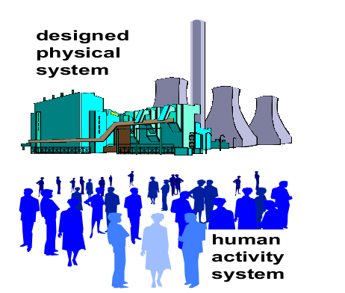
دسته بندی چک لند از سیستم های دنیای واقعی
سیستم های طبیعی
سیستم های طراحی شده
سیستم های فعالیت انسانی(HAS):ایده اصلی آن این است که هر اقدام
هدفمند یک سیستم درنظر گرفته می شود.به منظور کاربردی این ایده و شکل دهی به
مفاهیم سیستم فعالیت انسانی و تلاش برای مقایسه آن با اقدامات جهان واقعی، لازم است
عمل یادگیری صورت پذیرد.
برای درک سیستم طبیعی(مانند قورباغه) ویا سیستم طراحی شده(مانند دوچرخه) می توان
مفاهیمی که مورد قبول همگان و آزمون پذیر باشد، مطرح نمود اما مفاهیم ادراک شده در فعالیت
هدفمند معمولاً به صورت تفسیر افراد از آن فعالیت ها درنظر گرفته می شود.
مثال: به مسابقه فوتبال بعنوان یک سیستم فعالیت انسانی هدفمند چگونه می نگرید؟

Slide 4



نظرات ایکاف (1979-1947)
چیستان مسئله نابسامانی
Mess Problem Puzzle
صورت بندی پذیرفته شده پذیرفته شده جدلی
Formulation
راه حل پذیرفته شده جدلی جدلی
Problem solution

Slide 5
SSMدر نتیجه روش اقدام پژوهی بوجود آمد.
درعلوم اجتماعی به دلیل بی ثباتی و متزلزل بودن پدیده های اجتماعی شرایط بسیار پیچیده است
یک روش تحقیق درموقعیت های اجتماعی اقدام پژوهی است
متفکران سيستمي نرم به دنبال ساختن مدل هاي سيستمي نيستند که بتوان آنها را بارها و بارها براي يافتن راه هاي بهبود جهان واقعي به کار گرفت. آنچه که تکرار مي گردد، به گفته چکلند، خود متدولوژي است.
اقدام پژوهی
بازیابی پذیری
تکرار پذیری
روش تحقیق در علوم طبیعی آزمون فرض
Notes:
ص208 recoverability
یعنی کل فعالیت پژوهشگر (هم افکر و اقدام در ssm) به شکلی کاملا آشکار گردد که یک ناظر بیرونی بتواند کل فرآیند را دنبال کتد بداند که نتیجه چگونه اتفاق افتاده سپس اگر با اقدامات و تفاسیر مواق نبود بحث کند. شرط خاص برای تحقق بازیابی پذیریپژوهشگر پیش از شروع تحقیق چارچوب زبانی (معرفت شناسی ) در قالبی مطرح کند که آنچه که نتیجه کار دانش به حساب می آیددر آن قالب بیان شود. مثل catwoe تحلیل 1 و 2و 3 تعریف ریشه ای و...

Slide 6
اقدام لازم برای بهبود وضعیت مسئله اتخاذ نمایید
تغییرات ممکن
و مطلوب را
تعریف کنید
به وضعیت مساله زای ادراک شده وارد شوید
7
1
6
جهان واقعی
5
مقایسه 4 با 2
وضعیت مساله زا تشریح کنید
تفکر سیستمی درباره جهان واقعی
2
4
برای سیستم های بیان شده در تعاریف بنیادین مدلهای مفهومی ایجاد کنید
3
تعاریف بنیادین از سیستم های مرتبط فعالیت هدفمند را فرموله کنید
هفت مرحله بنیادی در SSM

Slide 7
مدل تکامل یافته SSM
درک فرهنگ وضعیت به همراه سیاست موجود
ارائه اطلاعات
وضعیت مسئله
دنیای واقعی
ارائه اطلاعات
مدل های فعالیت هدفمند از مفاهیم
مقایسه
اقدام برای بهبود وضعیت
بحثهای ساختاریافته پیرامون تغییر و ساختارهایی که تغییر را ممکن می سازند

Slide 8
تشریح گام های SSM
گامهای 1 و 2 SSM : کاوش و اکتشاف
اين مرحله شامل ورود به شرايط مسئله ، شناسايي افراد ، فرهنگ ها، دیدگاه ها، استانداردها و ارزش ها ي حاكم بر شرايط مسئله از طريق مباحثه و مصاحبه، مشاهده و طوفان مغزي و ترسیم تصاوير مرتبط با موقعیت مساله زا مي باشد.
مرسوم ترین رویکرد عملی که برای مرحله اکتشاف SSM به کار می رود، استفاده از تصاویر غنی(گویا) است.
اين تصاوير٬ نمايش ساده و تصويري از آن چيزهايي است كه افراد احساس مي كنند مهمترين جوانب وضعيت مورد بررسي هستند
این تصاویر با مدل سازی سریع سیستم ها، مسائل مرتبط با موقعیت را نشان می دهد و کمک می کند تا با مقایسه مدل با اقدامات واقعی، ابزاری برای شناخت اولیه فراهم شود.

Slide 9
تحلیل افراد دارنده نقش مداخله در موقعیت مساله زا،که شامل مشتری ها(که باعث ایجاد و رخ دادن مداخله می شوند) و تصمیم گیرندگان بالقوه (که مطالعه را پیش می برند)هستند. هر کسی که نقش دوم را می گیرد باید فهرستی از مشتریان و کلیه افرادی که در آن موقعیت ذی نفع هستند تهیه نماید.
2. تحلیل موقعیت مساله زا به مثابه یک سیستم اجتماعی: از نقش آفرینان چه هنجارهای رفتاری انتظار می رود و بر اساس چه ارزش هایی خوب یا بد بودن عملکرد نقش ارزیابی می گردد(توجه کافی به فرهنگ حاکم بر موقعیت).
3. تحلیل موقعیت از منظر سیاسی و آرایش قدرت
تجزیه و تحلیل هایی که در شناخت وضعیت موثرمی باشند:

Slide 10
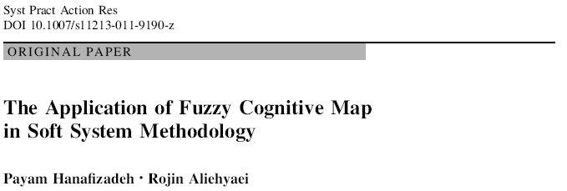


Slide 11
مرحله 1 و 2 : کشف و دریافتن
تصویر غنی شده از طریق مطالعه مستندات، مصاحبه های باز و نیمه بسته با خبرگان بدست آمده و شامل W های سیستم است.
در این مرحله از طریق مطالعه مستندات و مصاحبه های باز با خبرگان، اطلاعات اولیه در خصوص شرایط مسئله بدست آورده شده است. موارد زیر در رابطه با کسب و کار فعلی فروش بلیط در شرکت رجاء استخراج گردید.
1- ذی نفعان درون سازمانی
2- ذی نفعان برون سازمانی

Slide 12
ذی نفعان درون سازمانی و برون سازمانی
وزارت راه
راه آهن
هیئت مدیره و مدیر عامل
امور مالی
مدیریت بازرگانی و برنامه ریزی قطارها
سیستم فروش بلیط
مدیریت اعزام و خدمات راهبردی
مدیریت برنامه، بودجه و اطلاعات
کمسیون بلیط
پیمانکاران راهبری
نمایندگی کل
آژانس
بانک
مسافرین

Slide 13
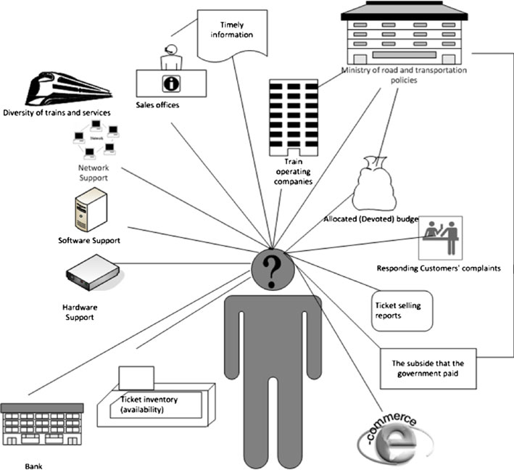
The rich picture of ticket selling in RAJA passengers’ train company

Slide 14





گام 3 SSM : تعاریف ریشه ای سیستم های مربوطه
مؤلفه های تعریف ریشه ای
چه کسانی از فعالیت هدفمند سود/ زیان می برند؟
مشتریان
CATWOE
چه کسانی فعالیت را انجام خواهند داد؟
بازیگران
هسته سیستم فعالیت انسانی که در آن ورودی مشخصی به خروجی مشخصی تبدیل شده و به مشتریان می رسد.
فرآیند تبدیل
چه نگرشی نسبت به جهان این تعریف را معنادار می کند؟
جهان بینی
چه کسی می تواند این فعالیت را متوقف کند؟
مالکان
چه محدودیت هایی به صورت پیش فرض در محیط این سیستم قرار دارد؟
محدودیت های محیطی

Slide 15

CATWOE به عنوان یک سیستم ورودی، خروجی
جهان بینی
مشتریان
تبدیل بوسیله نقش آفرینان
کنترل به وسیله مالکین
محیط

Slide 16
مرحله سه: استخراج تعاریف ریشه ای مربوط به سیستم
تعریف ریشه ای | نگرش
کسب و کار فروش بلیط شرکت قطار های مسافرتی رجاء، به دنبال فراهم نمودن امکان سفر برای در صد بالایی از متقاضیان سفر و ارائه خدمات و امکانات دلخواه آنها، با انتقال از یک بازار انحصاری به بازار رقابتی است. | خصوصی سازی
کسب و کار فروش بلیط شرکت قطار های مسافرتی رجاء به دنبال برطرف نمودن نیاز مشتری به بلیط در کمترین زمان ممکن و آسان ترین روش با بهره گیری از خدمات فن آوری اطلاعات و تجارت الکترونیک است | استفاده از زیر ساخت های فن آوری اطلاعات جهت گسترش تجارت الکترونیک
کسب و کار فروش بلیط شرکت قطار های مسافرتی رجاء، به دنبال رفع نیاز مشتریان و پاسخگویی به سوالات و شکایات آنها از طریق نظارت بر کانال های مختلف فروش بلیط و رفع نیاز سفر آنها به بهترین نحو ممکن است. | مشتری مداری

Slide 17
The root definitions of ticket selling system of Raja analyzed by CATWOE
نگرش یک: خصوصی سازی | تعاریف ریشه ای تحلیل CATWOE
مشتریان بالقوه و بالفعل | Customers
شرکت رجا، پیمانکاران، راه آهن | Actors
فراهم نمودن امکان سفر برای درصد بالایی از مشتریان و ارائه خدمات و امکانات دلخواه آنها | Transform
تبدیل فضای انحصاری بخش ریلی مسافربری به فضای رقابتی | Worldview
شرکت رجا | System owner
محدودیت های ناشی از منافع کارکنان، پیمانکاران و سایر ذی نفعان | System environment and the resulting restrictions

Slide 18
The root definitions of ticket selling system of Raja analyzed by CATWOE
نگرش یک: خصوصی سازی | تعاریف ریشه ای تحلیل CATWOE
مشتریان بالقوه و بالفعل | Customers
شرکت رجا، پیمانکاران، راه آهن | Actors
فراهم نمودن امکان سفر برای درصد بالایی از مشتریان و ارائه خدمات و امکانات دلخواه آنها | Transform
تبدیل فضای انحصاری بخش ریلی مسافربری به فضای رقابتی | Worldview
شرکت رجا | System owner
محدودیت های ناشی از منافع کارکنان، پیمانکاران و سایر ذی نفعان | System environment and the resulting restrictions

Slide 19
The root definitions of ticket selling system of Raja analyzed by CATWOE
نگرش سه: مشتری مداری | تعاریف ریشه ای تحلیل CATWOE
مشتریان بلیط | Customers
شرکت رجا، آژانس ها | Actors
رفع نیاز مشتریان و پاسخگویی به سوالات و شکایات آنها | Transform
پیش برد سیاست های مشتری مدارانه | Worldview
شرکت رجا | System owner
محدودیت های قانونی و محیطی | System environment and the resulting restrictions

Slide 20
گام 4 SSM : مدلسازی مفهومی
تعریف ریشه ای بیان این است که سیستم چیست. مرحله 4 مربوط به توسعه منطقی آن تعریف به کمک فعالیتهایی است که سیستم باید انجام دهد.
زبان اصلی ای که برای ساخت این مدلها به کار می رود، در واقع کلیه افعال به کار رفته در زبان گفتاری تحلیلگر است.
مدل مفهومی شامل کمترین تعداد ممکن از افعالی است که برای اشاره به سیستمی که در تعریف ریشه ای ذکر توصیف شده، لازمند.
هدف، ساخت مدلی از آنچه باید در سیستم روی دهد است.

Slide 21
فعل 1
فعل 3
اطلاعات
فعل 4
فعل 6
فعل 2
فعل 5
گزارش ها با تواتر t
شکل - نمایشی تصویری از صورت کلی مدل مفهومی یک سیستم فعالیت انسانی

Slide 22
سه معیار برای ارزیابی مدلهای مفهومی:
کفایت: آیا ابزارها کار می کنند؟ آیا سیستم کار می کند؟آیا فرایند تبدیل T درست کار می کند و نتایج مورد انتظار حاصل می شود؟
کارایی: آیا تبدیل از طریق حداقل منابع انجام می شود؟
اثر بخشی: آیا این تبدیل بهترین راه برای دست یابی به اهداف بالاتری است که سیستم در آنها فعالیت می کند؟

Slide 23
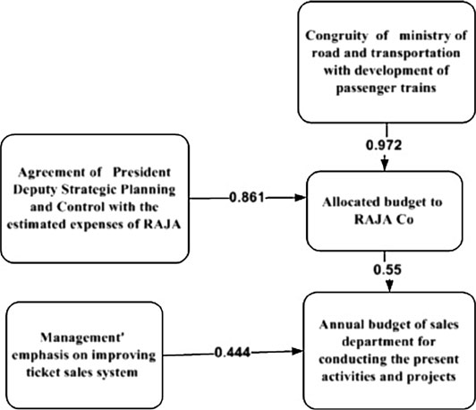
Part of FCM based on RD1

Slide 24
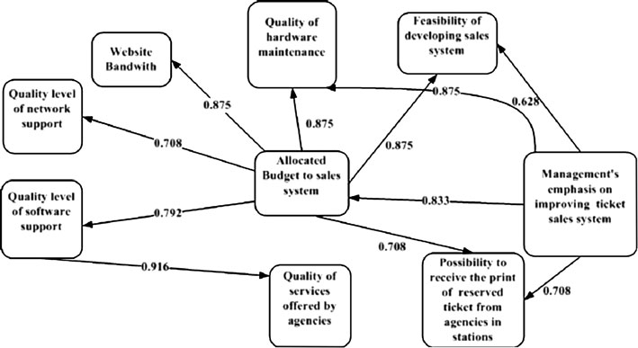
Part of FCM based on RD2

Slide 25
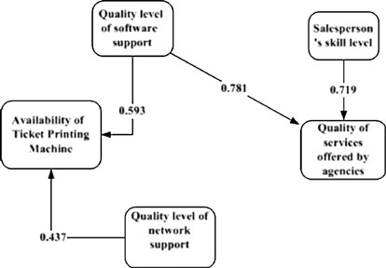
Part of FCM based on RD3

Slide 26
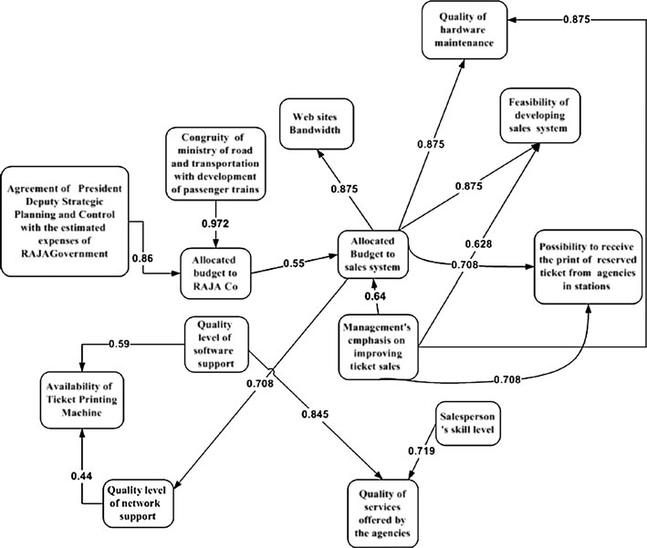
GFCM obtained from three Perouse slides

Slide 27
گام 5 SSM : مقایسه – مدلهای مفهومی در مقابل آنچه از پیش در دنیای واقعی موجود بوده
چهار روش برای انجام مقایسه :
1. تمایز بین مدل ها و ادراکات و اتفاقات جاری، به صورت شهودی مشخص شده و اهمیت هر اختلاف بررسی گردد(غیر رسمی ترین روش).
2. با استفاده از مدل ها، تعدادی سوالات مشخص و مرتبط با فعالیت ها استخراج می شوند(آیا این مورد در دنیای واقعی رخ می دهد؟چگونه؟ با چه معیاری سنجیده می شود؟آیا این مورد در موقعیت مذکور با اهمیت می باشد؟).
3. عملیاتی نمودن سیستم فعالیت ها روی کاغذ و مقایسه نمودن سناریو های مدل با رخدادهای تاریخی شناخته شده برای افراد درگیر در موقعیت مسئله
4. نخست واقعیتی که با مدلهای ذهنی افراد مرتبط است مدلسازی می کنیم سپس با مطابقت دو مدل باهم تمایزها را تعیین نمایید(از آنجاکه مدلها غالبا قیاس های برآمده از واقعیت نیستند و سازه های ذهنی برای ساختاردهی به بحث ایجاد شده اند، پیدا کردن یک نمونه واقعی و رخ دادن چنین حالتی معمول نیست)

Slide 28

مرحله پنج : مقایسه مدل های مفهومی با دنیای واقعی
یکی از مقیاس هایی که تعیین کننده اهمیت مفاهیم در مسئله است، درجه مرکزیت است. متغیری از بالاترین درجه مرکزیت برخوردار است که بیشترین قلمرو را به اختصاص دهد.قلمرو بصورت زیر محاسبه می شود:
در این معادلهId(CI) جمع قدرمطلق وزن روابطی است که از سایر گره ها به گره CI وارد می شوند. Od(CI) نیز جمع قدر مطلق وزن روابطی است که از مفهوم CI خارج و به سایر گره ها وارد می شود.
طبق نتایج بدست آمده بالاترین درجه مرکزیت متعلق به متغیرهای C14 (رضایت مشتریان اینترنتی) و C13 (رضایت مشتریان غیر اینترنتی) است.
پس از شناخت متغیرهایی که بالاترین درجه تمرکز را دارند، بر طبق نقشه شناختی فازی گروهی، هفده متغیری که بطور مستقیم بر رضایت مشتریان اینترنتی و غیر اینترنتی اثر دارند شناسایی می نماییم و برای هریک جدول مقایسه ای تشکیل می دهیم.

Slide 29
جدول مقایسه ای متغیرمیزان بلیط موجود
میزان بلیط موجود(C10)
تعدیل عرضه و تقاضای بلیط | فعالیت | 1
خیر | وجود دارد | 2
در حال حاضر بازار فروش بلیط قطارهای مسافری انحصاری بوده و عرضه بسیار کمتر از تقاضای بلیط است و بسیاری از مشتریان بلیط مقصد خود را نمی توانند پیدا کنند که این نارضایتی زیادی را ایجاد می کند. | مکانیسم موجود | 3
کاهش درصد تقاضاهای برآورده نشده سفر با قطار | مقیاس عملکرد | 4
برآورد تقاضای سفر و اختصاص قطار به مسیرهایی که تقاضای بیشتری دارند، طوری که نارضایتی مشتریان را کاهش دهد. | تغییر پیشنهادی | 5

Slide 30
جدول مقایسه ای امکان دریافت بلیط اینترنتی از باجه ایستگاه
امکان دریافت بلیط اینترنتی از باجه ایستگاه(C41)
امکان دریافت بلیط اینترنتی از باجه ایستگاه | فعالیت | 1
خیر | وجود دارد | 2
در حال حاضرمشتریان برای دریافت فیزیک بلیط خود باید به آژانس مراجعه نمایند که این مزیت خرید اینترنتی در جهت صرفه جویی در زمان و هزینه بلیط را از بین می برد. | مکانیسم موجود | 3
درصد بلیط های فروخته شده از طریق باجه ایستگاه | مقیاس عملکرد | 4
توسعه خدمات ایستگاه و سیستم فروش برای تحویل بلیط کاغذی با ارائه شماره شناسایی و شماره سریال بلیط | تغییر پیشنهادی | 5

Slide 31
جدول مقایسه ای ارائه خدمات مطلوب توسط آژانس ها
سطح کیفی خدمات ارائه شده توسط آژانس ها(C29)
نظارت بر سطح خدمات ارائه شده توسط آژانس ها به مشتریان | فعالیت | 1
انجام می شود ولی درصد رضایت مشتریان خدمات ارائه شده توسط آژانس ها به مشتریان طبق نظرسنجی های شرکت گرفته در شرکت حدود 60 درصد است. | وجود دارد | 2
در حال حاضر نظارت کلی بر عملکرد نمایندگی ها از طریق نمایندگی کل آژانس ها انجام می شود | مکانیسم موجود | 3
درصد رضایت مشتریان از خدمات آژانس ها | مقیاس عملکرد | 4
ارتقا خدمات ارائه شده توسط آژانس ها | تغییر پیشنهادی | 5

Slide 32
جدول مقایسه ای امکان تغییر و استرداد بلیط در آژانس
امکان تغییر و استرداد بلیط در آژانس (4C4)
پیش بینی ها و تسهیلات لازم برای استرداد و تغییر تاریخ بلیط در آژانس | فعالیت | 1
بله | وجود دارد | 2
در حال حاضر چنین امکانی وجود دارد و خطاها و اشکالاتی در استرداد بلیط وجود دارد. | مکانیسم موجود | 3
امکان تغییر در بلیط و استرداد آن در آژانس ها | مقیاس عملکرد | 4
فراهم نمودن تسهیلات لازم برای تغییر و استرداد بلیط در آژانس ها | تغییر پیشنهادی | 5

Slide 33
گامهای 6 و 7 SSM : پیاده سازی تغییرات ممکن و مطلوب
این مرحله ای است که در آن مشتری فرآیند مورد مطالعه، در انتظار خروجی و نتیجه است.
بهتر آن است که مرحله شناسایی تغییرات ممکن و مطلوب و مرحله پیاده سازی آنها را به صورت کاملا چرخه ای در نظر بگیریم.
هر تغییری باید از نظر سیستمی مطلوب و از نظر فرهنگی ممکن باشد.
مفهوم ممکن بودن تغییرات از لحاظ فرهنگی ،اشتراکی با مفاهیم بهینه سازی و عقلانیت دارد.

Slide 34
مرحله 6و7: تعریف تغییرات مطلوب و امکان پذیر و انجام یک اقدام
در این مرحله از امکاناتی که مدل نقشه شناختی فازی در اختیار تحلیل گر قرار می دهد استفاده شده تا مواردی که تحت عنوان چگونگی تغییرات شناسایی می شود بدست آید.
سپس اندازه تاثیر آنها بر هر یک از متغیرهای هدف یعنی رضایت مشتریان اینترنتی و غیر اینترنتی سنجیده می شود.
نام متغیر(متغیرهای استراتژیک) | ردیف
هم راستا بودن سیاست وزارت راه با توسعه حمل و نقل مسافری | 1
میزان تاکید مدیر عامل بر خصوصی سازی | 2
میزان موافقت معاونت برنامه ریزی و نظارت راهبردی رئیس جمهور با هزینه های برآوردی رجا | 3
یارانه دولتی ارائه شده برای فروش بلیط قطار | 4

Slide 35

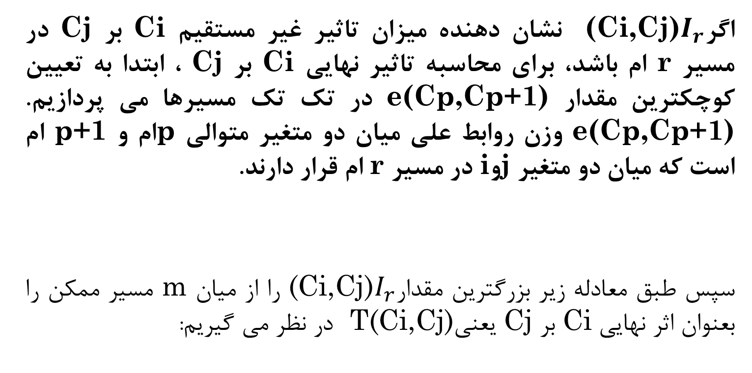
نحوه محاسبه تاثیر متغیر های غیر مستقیم بر هدف
اگر(Ci,Cj)$I_{r}$ نشان دهنده میزان تاثیر غیر مستقیم Ci بر Cj در مسیر r ام باشد، برای محاسبه تاثیر نهایی Ci بر Cj ، ابتدا به تعیین کوچکترین مقدار e(Cp,Cp+1) در تک تک مسیرها می پردازیم. e(Cp,Cp+1) وزن روابط علی میان دو متغیر متوالی pام و p+1 ام است که میان دو متغیر jوi در مسیر r ام قرار دارند.
سپس طبق معادله زیر بزرگترین مقدار(Ci,Cj)$I_{r}$ را از میان m مسیر ممکن را بعنوان اثر نهایی Ci بر Cj یعنی T(Ci,Cj) در نظر می گیریم:

Slide 36
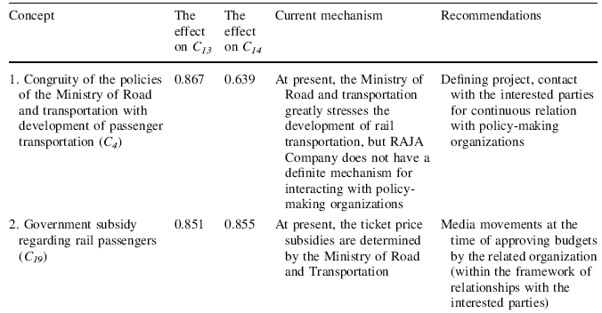
The total effect of concepts on customers’ satisfaction

Slide 37

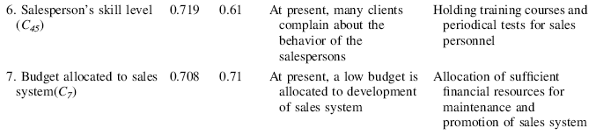
The total effect of concepts on customers’ satisfaction

Slide 38
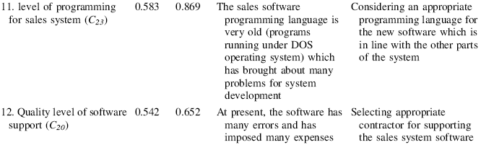
The total effect of concepts on customers’ satisfaction

Slide 39
موضوعات پیش روی SSM
بعضی از محققین استفاده از SSM با رویکردهای مدلسازی ساختاریافته­تر در اصطلاح ترکیبی نرم با سخت بررسی نموده اند. در حالی که برخی دیگر ادعا می­کنند که دلایل عملی بیشتری برای ترکیب نرم با سخت وجود دارد.این توسعه در تعداد مقالاتی که SSM را با رویکردهایی همچون پویایی شناسی سیستم یا تحلیل پوششی داده ها ترکیب یا یکپارچه نموده، دیده می­شود.
موضوعات کار شده در حوزه SSM را می توان به موارد زیر اشاره کرد:
طرح ریزی استراتژی- سیستم های اطلاعاتی و آموزش، مدیریت پروژه، TQM، BPR، BSC،ERP ، پزشکی و سلامت و .....

Slide 40
  پیاده سازی الگوریتم ترکیبی SSM و SD
    مرحله 1و2
در این مرحله از طریق مطالعه مستندات و مصاحبه با خبرگان، اطلاعات اولیه در خصوص شرایط مسئله زا بدست می آید. موارد زیر در خصوص مسئله ی غیرساختار یافته و پیچیده قاچاق مواد مخدر استخراج گردید.
توصیف ذینفعان
حاکمیت
معتادان مواد مخدر
قاچاقچیان مواد مخدر
تولید کنندگان مواد مخدر
توزیع کنندگان مواد مخدر
محکومین مواد مخدر
خانواده محکومین مواد مخدر
جامعه
سازمان های بین المللی

Slide 41
ذینفعان مسئله کنترل قاچاق مواد مخدر
رسانه­ها
مطبوعات
وزارت علوم و تحقیقات و فناوری
وزارت فرهنگ و ارشاد اسلامی
وزارت آموزش و پرورش
وزارت کار و تامین اجتماعی
وزارت ورزش و جوانان
قوه مجریه
وزارت بهداشت و خدمات درمانی
وزارت کشور
نیروی انتظامی
قوه مقننه
قوه قضائیه
محکومین مواد مخدر
معتادان مواد مخدر
حاکمیت
قاچاقچیان مواد مخدر
تولیدکنندگان مواد مخدر صنعتی
سیستم کنترل مواد مخدر
تولیدکنندگان مواد مخدرسنتی
سازمانهای بین المللی
توزیع­کنندگان مواد مخدر
خانواده محکومین مواد مخدر
جامعه

Slide 42
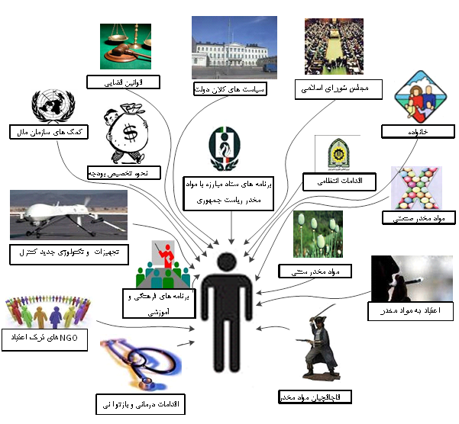
پس از پایان این مرحله، Wهای سیستم شناخته می شود و تصویر غنی شده از سیستم بدست می آید. تصویر غنی شده از مسئله کنترل قاچاق مواد مخدر در شکل زیر نمایش داده شده است.

Slide 43
مرحله 3: استخراج تعاریف ریشه ای مربوط به سیستم
پس از استخراج نگرش های مختلفی که در مورد مسئله وجود دارد به استخراج تعاریف ریشه ای می­پردازیم.
تعریف ریشه ای بر اساس یافته های مراحل یک و دو استخراج می گردد. تعریف ریشه ای باید تمام مشخصات ضروری یک سیستم را در سوالات دربرگیرد. برای مشخص نمودن خصوصیات ضروری نیاز است تا روش CATWOE را پیاده سازی نماییم.
در مورد سیاست گذاری در مورد سیستم کنترل قاچاق مواد مخدر سه نگرش کلی و متمایز وجود دارد که تعریف سیستم از نقطه نظر هر دیدگاه به قرار زیر است:

Slide 44
تعریف ریشه ای یک (دیدگاه قانونی قضایی)
سیستم کنترل قاچاق مواد مخدر به دنبال بالا بردن ریسک دستگیر شدن برای مجرمان و برقراری مجازات های متناسب با جرم قاچاق مواد مخدر از طریق تدوین و پیاده سازی قوانین است.

Slide 45
تعاریف ریشه­ای تحلیلCATWOE | RD₁
Customers | قاچاقچیان بالقوه و بالفعل
Actors | نهادهای قانونگذار(قوه مقننه و ...)و نهادهای مجری قانون(قوای مجریه و قضائی و ...)
Transform | بالا رفتن ریسک دستگیری برای مجرمان و ایجاد تناسب بین جرم و جنایت
Worldview | قانونی قضایی
System owner | ستاد مبارزه با قاچاق مواد مخدر
System environment and the resulting restrictions | طولانی بودن فرایند تصویب قوانین در کشور

Slide 46
تعریف ریشه ای یک (دیدگاه قانونی قضایی)
سیستم کنترل قاچاق مواد مخدر به دنبال بالا بردن ریسک دستگیر شدن برای مجرمان و برقراری مجازات های متناسب با جرم قاچاق مواد مخدر از طریق تدوین و پیاده سازی قوانین است.
تعریف ریشه ای دو(دیدگاه انتظامی تکنولوژیکی)
سیستم کنترل قاچاق مواد مخدر از طریق سازوکارهای انتظامی و ابزارهای تکنولوژیکی (کنترل هوشمند مرز، موانع فیزیکی پیشرفته و ...) به دنبال ایجاد شرایطی برای ممانعت از ورود هر گونه مواد مخدر به کشور و جلوگیری از تولید و توزیع مواد مخدر در داخل کشور است.

Slide 47
تعاریف ریشه­ای تحلیلCATWOE | RD₁ | RD₂
Customers | قاچاقچیان بالقوه و بالفعل | قاچاقچیان،تولیدکنندگان داخلی و توزیع کنندگان مواد مخدر
Actors | نهادهای قانونگذار(قوه مقننه و ...)و نهادهای مجری قانون(قوای مجریه و قضائی و ...) | نیروی انتظامی جمهوری اسلامی ایران(ناجا)
Transform | بالا رفتن ریسک دستگیری برای مجرمان و ایجاد تناسب بین جرم و جنایت | کنترل نظامند مبادی ورودی مواد مخدر و مراکز تولید و توزیع مواد مخدر
Worldview | قانونی قضایی | انتظامی تکنولوژیکی
System owner | ستاد مبارزه با قاچاق مواد مخدر | ستاد مبارزه با قاچاق مواد مخدر
System environment and the resulting restrictions | طولانی بودن فرایند تصویب قوانین در کشور | گسترگی وسیع مرزهای جغرافیایی و همسایگی با کشورهای افغانستان و پاکستان و وجود مشکلات در دستیابی به تکنولوژی

Slide 48
تعریف ریشه ای یک (دیدگاه قانونی قضایی)
سیستم کنترل قاچاق مواد مخدر به دنبال بالا بردن ریسک دستگیر شدن برای مجرمان و برقراری مجازات های متناسب با جرم قاچاق مواد مخدر از طریق تدوین و پیاده سازی قوانین است.
تعریف ریشه ای دو(دیدگاه انتظامی تکنولوژیکی)
سیستم کنترل قاچاق مواد مخدر از طریق سازوکارهای انتظامی و ابزارهای تکنولوژیکی (کنترل هوشمند مرز، موانع فیزیکی پیشرفته و ...) به دنبال ایجاد شرایطی برای ممانعت از ورود هر گونه مواد مخدر به کشور و جلوگیری از تولید و توزیع مواد مخدر در داخل کشور است.
تعریف ریشه ای سه (دیدگاه فرهنگی آموزشی درمانی)
سیستم کنترل قاچاق مواد مخدر به دنبال حداقل نمودن آسیب افراد در معرض خطر اعتیاد و همچنین افراد در معرض خطر قاچاق مواد مخدر و درمان و بازپروری معتادان و اصلاح قاچاقچیان مواد مخدر است.

Slide 49
تعاریف ریشه­ای تحلیلCATWOE | RD₁ | RD₂ | RD₃
Customers | قاچاقچیان بالقوه و بالفعل | قاچاقچیان،تولیدکنندگان داخلی و توزیع کنندگان مواد مخدر | افراد در معرض خطر اعتیاد و قاچاق مواد مخدر، معتادان،قاچاقچیان مواد مخدر
Actors | نهادهای قانونگذار(قوه مقننه و ...)و نهادهای مجری قانون(قوای مجریه و قضائی و ...) | نیروی انتظامی جمهوری اسلامی ایران(ناجا) | متولیان درمان و بازپروری(NGOها، سازمان زندان ها، بهزیستی و.... )
Transform | بالا رفتن ریسک دستگیری برای مجرمان و ایجاد تناسب بین جرم و جنایت | کنترل نظامند مبادی ورودی مواد مخدر و مراکز تولید و توزیع مواد مخدر | حداقل نمودن آسیب افراد در معرض خطر اعتیاد و قاچاق مواد مخدر، درمان و بازپروری معتادان و اصلاح قاچاقچیان
Worldview | قانونی قضایی | انتظامی تکنولوژیکی | فرهنگی آموزشی درمانی
System owner | ستاد مبارزه با قاچاق مواد مخدر | ستاد مبارزه با قاچاق مواد مخدر | ستاد مبارزه با قاچاق مواد مخدر
System environment and the resulting restrictions | طولانی بودن فرایند تصویب قوانین در کشور | گسترگی وسیع مرزهای جغرافیایی و همسایگی با کشورهای افغانستان و پاکستان و وجود مشکلات در دستیابی به تکنولوژی | گستردگی حوزه های تاثیرگذار در زمینه اعتیاد و قاچاق مواد مخدر، کمبود بودجه مالی،وجود متولیان متعدد در حوزه اصلاح و درمان و عدم هماهنگی در میان آنها

Slide 50
مرحله 4: استخراج مدل های مفهومی
در این مرحله مطابق با هر تعریف ریشه ای یک مدل مفهومی تشکیل می دهیم.
در گام نخست جهت استخراج نقشه شناختی، مفاهیم اصلی شناسایی شده و طی جلسه با خبرگان هر حوزه، نقشه های علی هر دیدگاه استخراج گردیده است.
شدت روابط با متغیرهای زبانی در طی جلسات با خبرگان مشخص شده است.بدین منظور پرسشنامه ای معادل با نقشه شناختی هر دیدگاه تهیه شده که مقادیر زبانی در پرسشنامه به مقادیر عددی در بازه ]5و1[ نسبت داده شده است.
در نهایت نقشه شناختی استخراج شده و شدت روابط را وارد نرم‌افزار كامپيوتري مربوط به نگاشت شناختي نموده و نقشه علی هر يك از خبرگان ترسیم شده است.

Slide 51
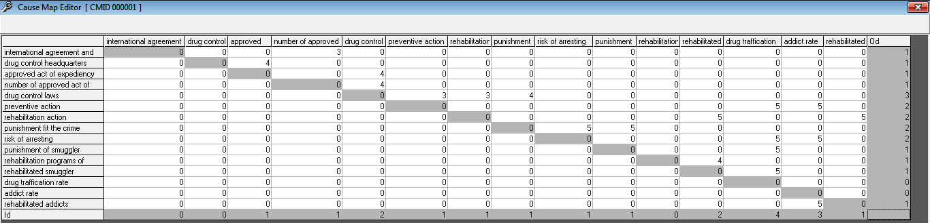
ماتریس مجاورت یکی از خبرگان دیدگاه قانونی- قضایی

Slide 52
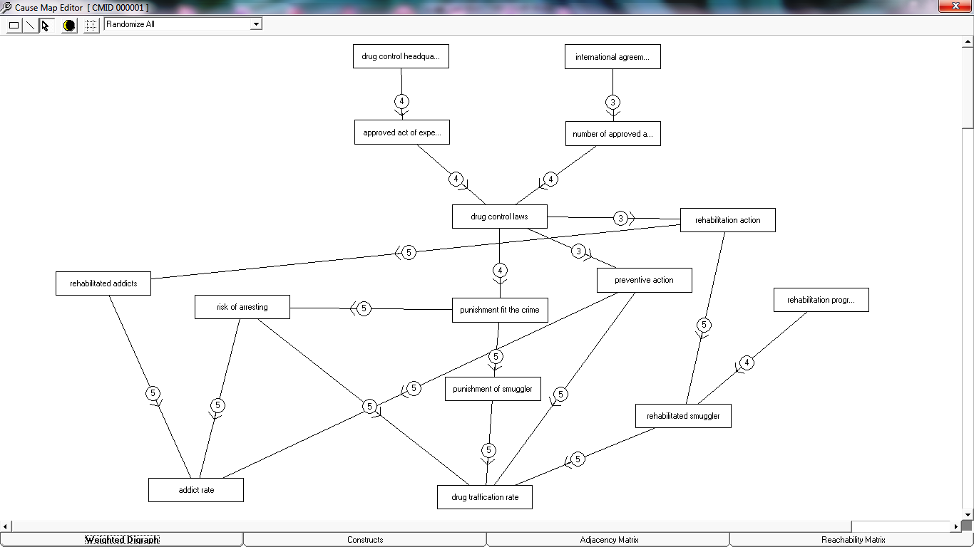
نقشه مفهومی یکی از خبرگان دیدگاه قانونی- قضایی

Slide 53
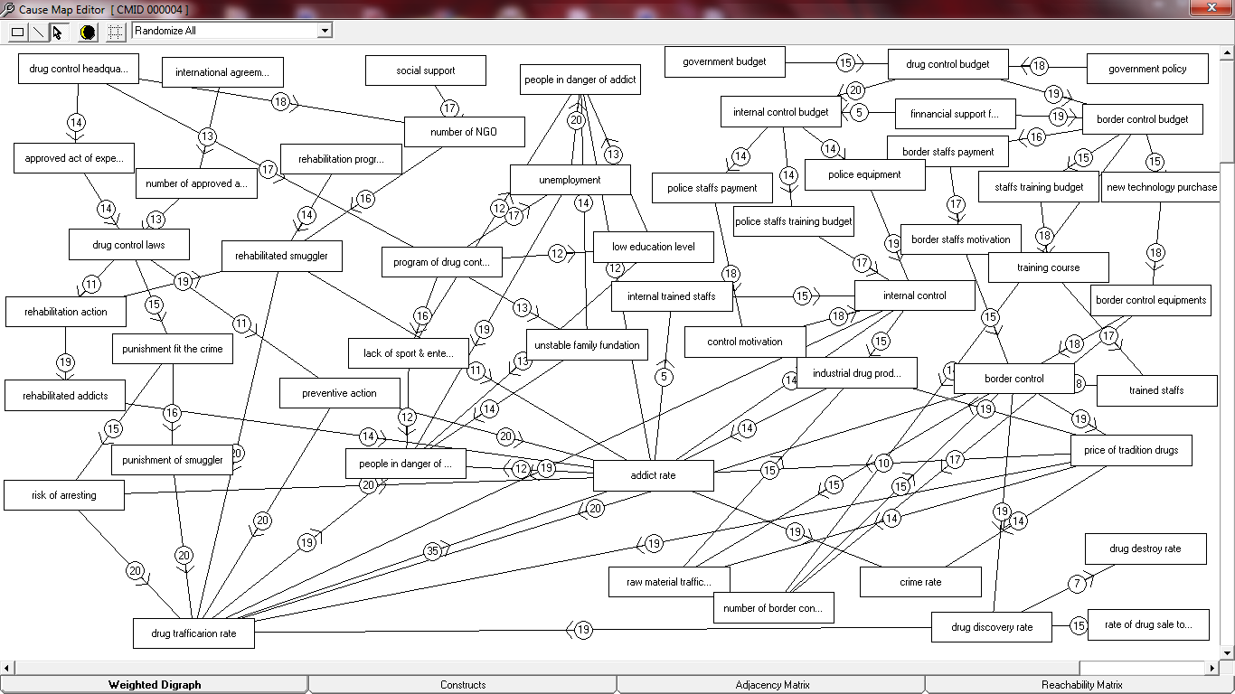
نقشه ادغامي مورد توافق خبرگان

Slide 54
    مرحله 5: مقایسه مدل مفهومی با دنیای واقعی
در این مرحله بعلت استفاده از روش پویایی شناسی سیستم میزان کنترل پذیری متغیر های مورد نظر نیز مهم می­باشد (شاخص­هایی که مدیران قابلیت تغییر دادن آنها را دارند)متغیرهای کنترل­پذیر پس از انجام مصاحبه مشخص شده­اند.
متغیرهای وابسته مشخص شده متغیرهایی هستند که تحت کنترل مدیران این عرصه نبوده است و از متغیرهای کنترلی تاثیر می­پذیرند.

Slide 55
    مرحله 6 و 7: شناسایی تغییرات مطلوب و امکان­پذیر و انجام یک اقدام
در این مرحله جهت شناسایی تغییرات مطلوب و امکان­پذیر از رویکرد پویایی شناسی سیستم یا SD استفاده می­شود. رویکرد پویایی شناسی سیستم با قابلیت پیش بینی رفتار متغیر در آینده امکان شناسایی تغییرات مطلوب و امکان­پذیر را فراهم می­آورد.
به عبارت دیگر متغیرهایی که با تغییر یک عامل مشخص تمامی آنها (تقریبا) به یک اندازه متاثر می­شوند، با یک متغیر واحد نمایش داده و آنها را بلوکه­بندی نموده­ایم.
به­دلیل اهمیت سادگی مدل­های پویایی شناسی سیستم، متغیرهایی که معلول علتی مشخص می­باشند در یک بلوک قرار گرفته­اند.

Slide 56
مدل علی

Slide 57
مدل جریان استخراج شده از مدل

Slide 58
  نتايج شبیه سازی مدل پویایی شناسی سیستم
پس از تایید اعتبار،مدل جریان طراحی شده به کمک نرم افزار ونسیم شبیه سازی شده و سیاست­های مختلف حوزه کنترل مواد مخدر تست شده است. در زیر سناریوهای مختلف جهت کمک به تصمیم­گیری سیاست­گذاران حوزه مواد مخدر تست شده ارائه شده است:

Slide 59
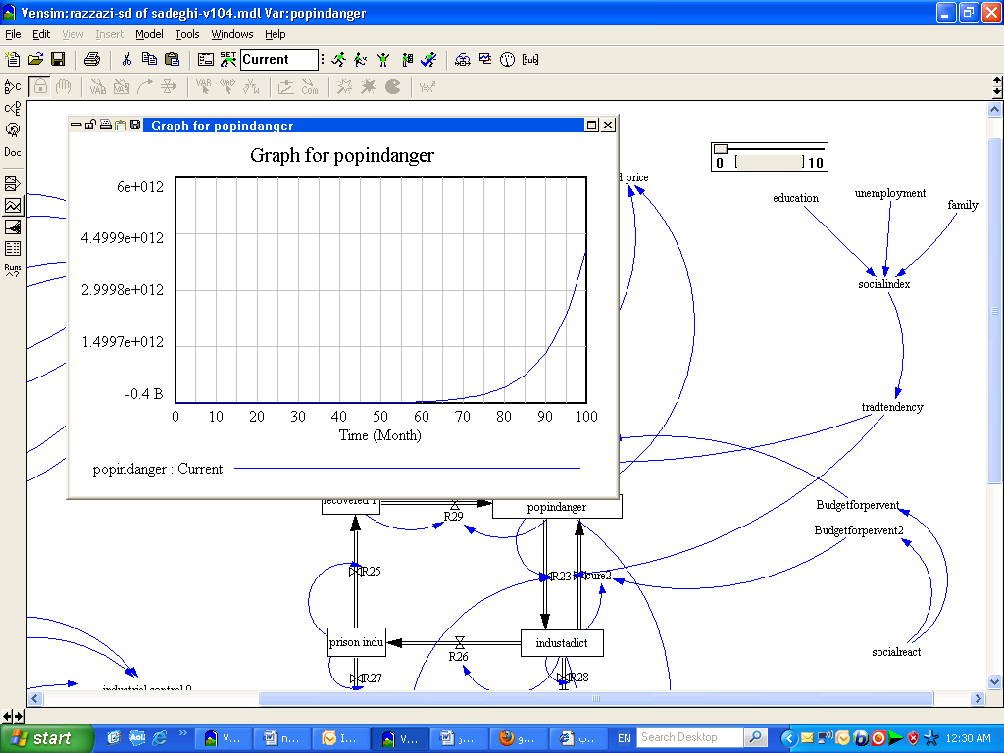
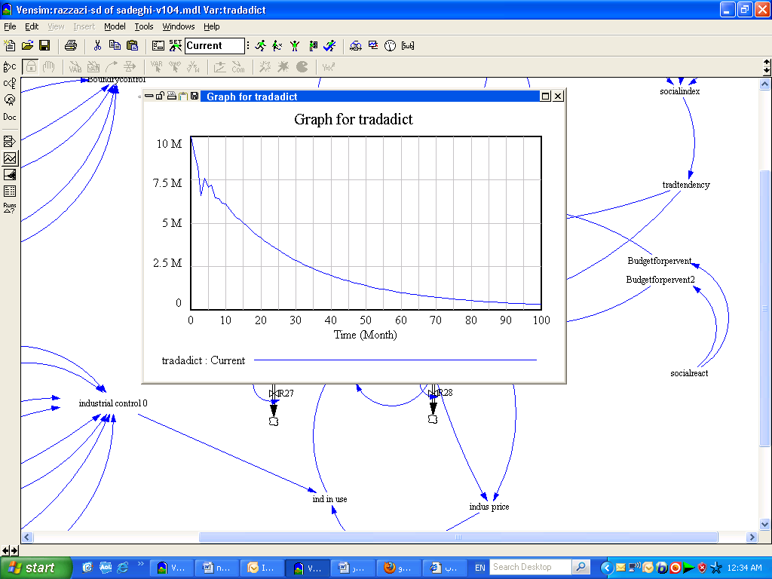
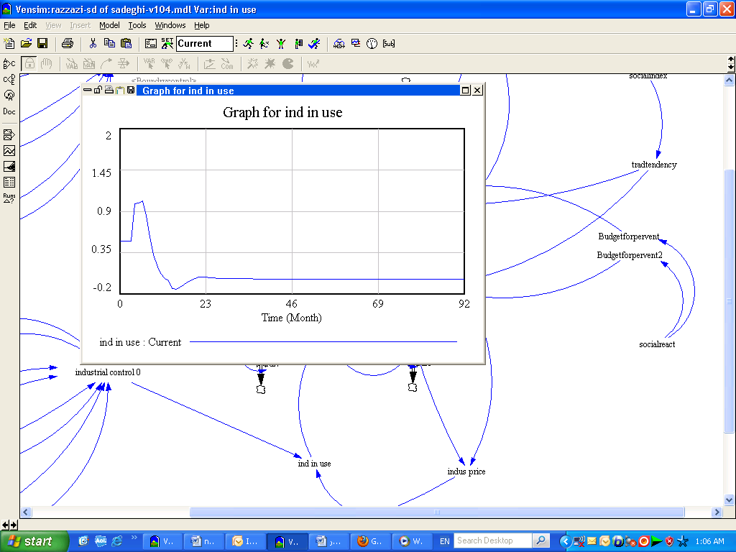
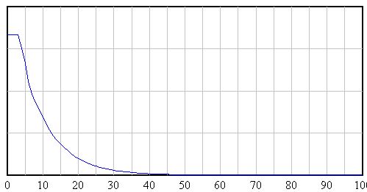
متغیرها | سناریوی اول | سناریوی دوم
عوامل کنترلی در مبارزه با مواد مخدر سنتی | بالا | پایین
عوامل کنترلی در میارزه با مواد مخدر صنعتی | بالا | پایین
میزان عکس العمل جامعه | بالا | پایین
میزان تحصیلات، خانواده، اشتغال | بالا | پایین
میزان قاچاق مواد مخدر سنتی
میزان تولید مواد مخدر صنعتی

Slide 60
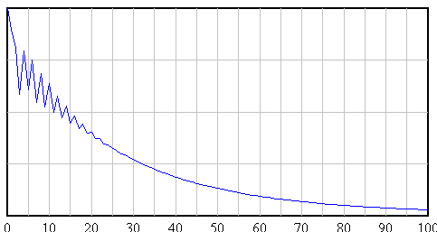
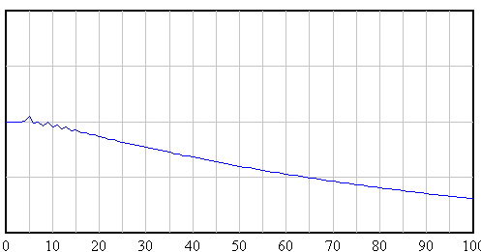
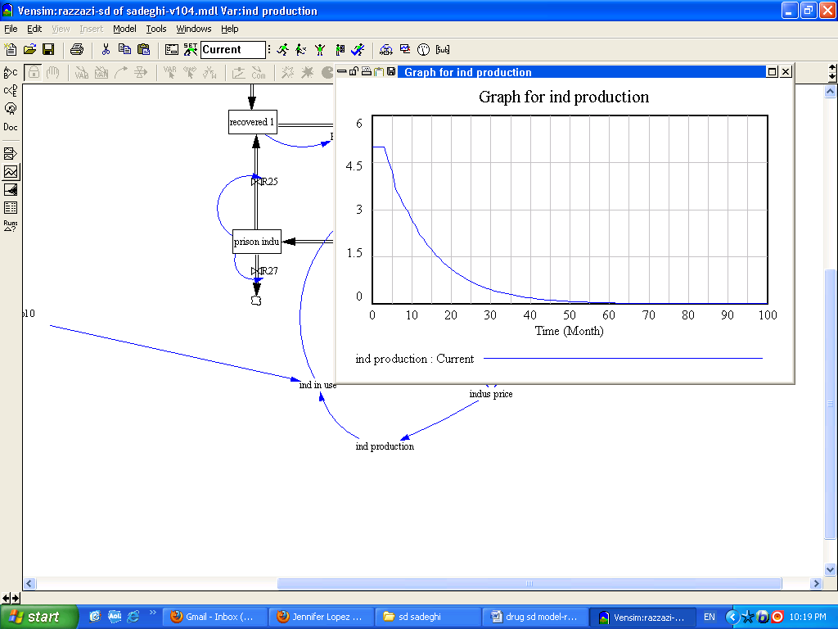
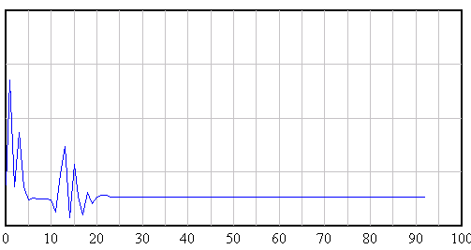
متغیرها | سناریوی سوم | سناریوی چهارم
عوامل کنترلی در مبارزه با مواد مخدر سنتی | بالا | بالا
عوامل کنترلی در مبارزه با مواد مخدر صنعتی | متوسط | پایین
میزان عکس العمل جامعه | متوسط | پایین
میزان تحصیلات، خانواده، اشتغال | بالا | متوسط
میزان قاچاق مواد مخدر سنتی
میزان تولید مواد مخدر صنعتی

Slide 61
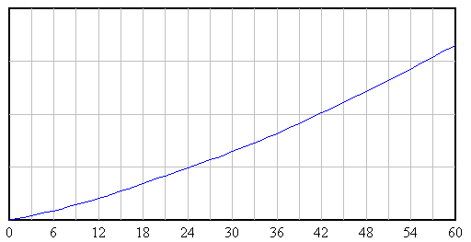
سناریوی پنجم
در این سناریو، رابطه میان "میزان جرم و جنایت" و " قیمت مواد" بررسی شده است. خروجی مدل بیانگر آن است که با افزایش قیمت مواد، که خود ناشی از عواملی چون افزایش عوامل کنترلی می­باشد، شاهد افزایش میزان جرم و جنایت می­باشیم.
شکل1. 5: نتیجه ارزیابی سناریو پنجم(میزان جرم و جنایت)

Slide 62
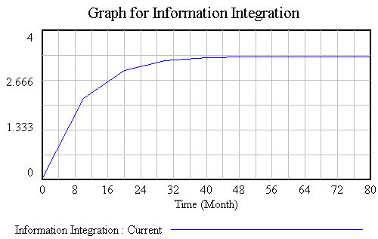
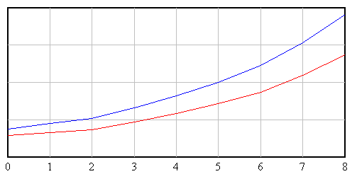
سناریوی ششم
در این سناریو، تاثیر تغییر قیمت مواد سنتی و صنعتی بر مصرف هر یک مورد بررسی قرار گرفته است.
میزان مصرف مواد مخدر صنعتی با افزایش تدریجی قیمت صنعتی
میزان مصرف مواد صنعتی با افزایش تدریجی قیمت سنتی (با دو نرخ افزایش قیمت)

Slide 63
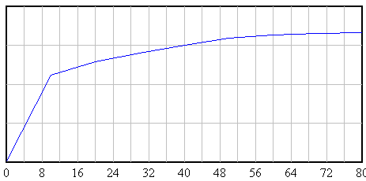
سناریوی هفتم
در این سناریو، تاثیر میزان کشفیات مواد مخدر و فروش آن به کارخانه تماد بررسی شده است، همانطور که پیش بینی می­شد، با افزایش میزان کشفیات مواد مخدر شاهد افزایش فروش مواد به کارخانه می­باشیم.
میزان فروش مواد به کارخانه تماد با افزایش کشفیات مواد مخدر

Slide 64
منابع اصلی برای مطالعه SSM
کتاب :
تفکر سیستمی، اقدام سیستمی نوشته پیتر چکلند 1981
متدولوژی سیستم های نرم در عمل نوشته پیتر چکلند و جیم اسکولز1990
اطلاعات، سیستم ها و سیستم های اطلاعاتی نوشته پیتر چکلند وسوهالول 1998
متولوژی سیستم های نرم: گذشته 30 ساله نوشته پیتر چکلند1999
یادگیری برای عمل نوشته پیتر چکلند 2006

